Slide 1
Презентация к уроку подготовлена
учителем русского языка и литературы
Трегубовой Л.И.

Slide 3
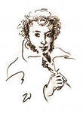
Роман в стихах «Евгений Онегин». Своеобразие жанра и композиции романа в стихах. Единство эпического и лирического начал. Анализ первой главы. День Онегина.
Цели и задача урока:
введение понятия «реализм»
обзор содержания романа
познакомить с историей создания романа А.С.Пушкина «Евгений Онегин»;
выявляя первичное читательское восприятие, указать на новаторский характер реалистического романа;
выявить главные сюжетно-композиционные особенности романа;
проследив жизнь героя в течение одного дня, понять причины его разочарования и увидеть, в чём автор сочувствует своему герою и в чём противостоит ему;
учить анализу лиро-эпического произведения.
формировать навыки синтеза и анализа литературно-художественного материала.
Учить школьников чувствовать и любить поэтическое слово; возбудить интерес учеников к роману.

Slide 4
История создания
Время создания романа – май 1823 – октябрь 1831 года. Завершив работу над «Евгением Онегиным», поэт набросал общий план издания, отметив основные даты и «географию» работы
Часть первая Предисловие I песнь - Хандра – Кишинёв, Одесса II – Поэт - Одесса 1824 III – Барышня - Одесса, Михайловское 1824
Часть вторая IV песнь - Деревня - Михайловское 1825 V – Про имянины - Михайловское 1825,26 VI – Поединок – Михайловское 1826
Часть третья VII песнь - Москва - Михайловское, Петербург, Малинники,1827,28 VIII – Странствие - Москва, Павловск 1829 Болдино IX – Большой свет – Болдино
Примечания 1823 год Кишинёв – 1830 год 25 сентября Болдино 26 сентября
7 лет 4 месяца 17 дней

Slide 5
Жанр – роман в стихах,
то есть лиро-эпическое произведение.
Лиро-эпический жанр произведения предполагает переплетение двух сюжетов:
эпического, главные герои которого Онегин и Татьяна,
лирического, где главный герой – персонаж, именуемый Автором, т.е. лирический герой романа.
Онегин, Татьяна и Автор – центральные в образной системе произведения

Slide 6
Композиция
Глава 1 – развернутая экспозиция.
Глава 2 – завязка II сюжетной линии (знакомство Онегина с Ленским).
Глава 3 – завязка I сюжетной линии (знакомство Онегина с Татьяной).
Глава 6 – дуэль (кульминация и развязка II сюжетной линии).
Глава 8 – развязка I сюжетной линии.
Открытость романа – важная композиционная особенность.
Необычность развязки в отсутствии определенности:
– Два пути Ленского: «Быть может, он для блага мира
Иль хоть для славы был рожден…
А может быть и то: поэта
Обыкновенный ждал удел…»
– Развязка I линии: «И здесь героя моего,
В минуту, злую для него,
Читатель, мы теперь оставим,
На долго… на всегда»

Slide 7
Основной принцип организации романа – симметрия (зеркальность) и параллелизм.
Симметрия выражается в повторении одной сюжетной ситуации в 3 и 8 главах: встреча – письмо – объяснение.
– Два письма, композиция которых параллельна, – ожидание ответа – реакция адресата – два объяснения.
– Петербург играет обрамляющую роль (появляется в 1 и 8 главах).
– Ось симметрии – сон Татьяны (глава 5).
Антитеза частей романа связана преимущественно с раскрытием того или иного образа:
Глава 1 – Петербург – жизнь Онегина.
Глава 2 – деревня – жизнь Татьяны.

Slide 8
Система образов романа «Евгений Онегин».
Драматические судьбы героев отражают судьбы лучших людей пушкинского времени
В центре системы художественных образов
Онегин
Татьяна
Ленский
Представляют определенную категорию общества
«Высший свет»
Патриархальное дворянство
Дворянство
Являются образцами определенного нравственного, духовного, литературного типа
«Лишний человек»
Идеал «русской души»
«Романтическое сознание»

Slide 9
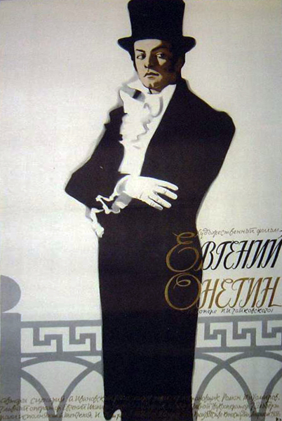
1 глава. День Онегина «И жить торопится и чувствовать спешит...» кн. Вяземский.
Почему Пушкин рисует в этой главе лишь один день из жизни героя?
Из чего складывается этот день?
Почему автор всюду сопровождает героя и при этом не подвержен хандре?

Slide 10
Вопросы сравнения | Онегин | Автор
1. Отношение к мнению света
2. Отношение к женщинам и любви
3. Отношение к искусству, к театру
4. Отношение к труду, творчеству
5. Отношение к природе

Slide 11
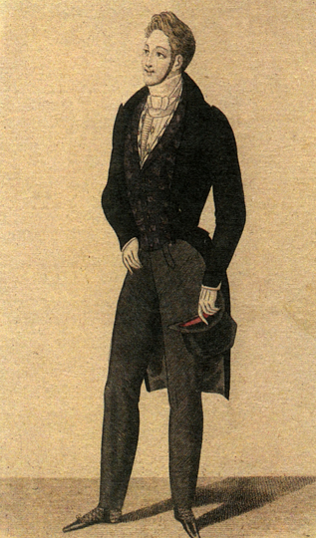
Формирование представления об эпохе становления характера Евгения Онегина (N 204375)
Мужская мода во Франции. Лист из журнала «Московский телеграф»
Неизвестный художник. 1832 г.
Гравюра раскрашенная. 19,9 х 11,6. Всероссийский музей Пушкина

Slide 12
Петербург. Панорама Невского проспекта
В. С. Садовников. 1830-е гг. Бумага на холсте, акварель, гуашь, масло. 20 х 148. Из собрания Н. П. Смирнова-Сокольского. Всероссийский музей Пушкина
Фрагмент панорамы Невского проспекта (N 205097) Формирование представления об эпохе становления характера Евгения Онегина

Slide 13
Проследим за «маршрутом» Онегина
бульвар
бал
дом
ресторан
театр

Slide 14
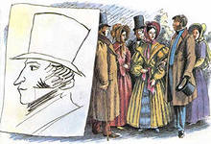
«К Таlon помчался он…» (строфы 15-16)
Боливар – шляпа с широкими полями и низкой тульей, расширенной кверху
Брегет – часы
Онегин живёт по велению брегета,
то есть по часам, как заведённая марионетка.
Каверин – друг Пушкина, он же друг Онегина
В 16 строфе Пушкин нас знакомит с типичным меню тех лет.
- Что ели дворяне в ресторане в те годы?
«Уж тёмно: в санки он садится.
«Пади, пади!» - раздался крик…

Slide 15
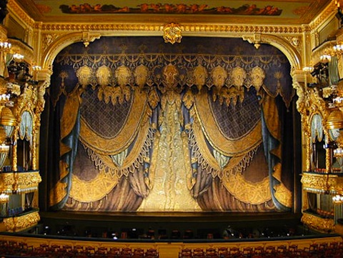
В театре
Прочтём теперь эпизод «Онегин в театре» (строфы 17, 21-22)
Как Пушкин относится к театру, а как Онегин?
Как Онегин ведёт себя в театре? Найдите детали, характеризующие его
С. Юрский читает отрывок из 1 главы романа «Евгений Онегин»

Slide 16
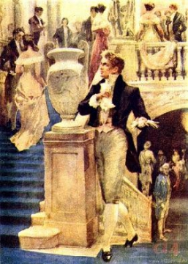
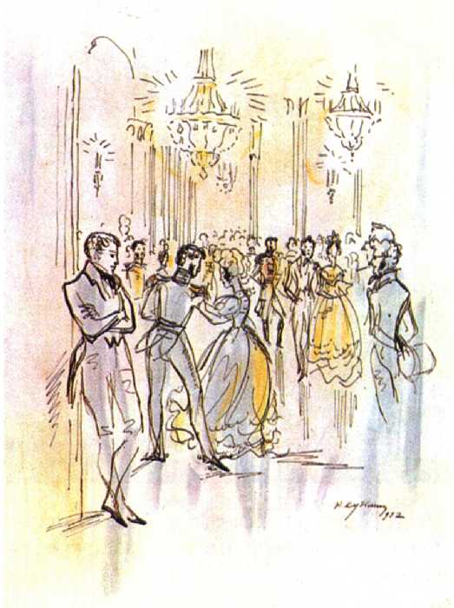
На балу (строфы 27-28, 33-34)
Зачем на бал приехал Онегин? Описывает ли его автор на балу?
Что автор описывает?
Почему автор не говорит об Онегине?
Как к любви и к женщинам относятся автор и его герой? Одинаково?
Юрский читает отрывок из
1 главы романа «Евгений Онегин»

Slide 17
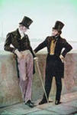
Ответим на вопросы урока:
Почему Пушкин описывает только один день героя?
Ответ дан в тексте:
«Проснётся за полдень, и снова
До утра жизнь его готова,
Однообразна и пестра,
И завтра то же, что вчера.»
Из чего складывается этот день?
Бульвар, ресторан, театр, бал – праздная жизнь.
Почему автор всюду сопровождает героя и при этом не подвержен хандре?
Автор - творческий человек, его день занят не только развлечениями, он и упорным трудом, мыслями

Slide 18
Проверим работу на уроке
Вопросы сравнения | Онегин | Автор
1. Отношение к мнению света | «Боясь ревнивых осуждений» | «Не мысля гордый свет забавить»
2. Отношение к женщинам и любви | «Наука страсти нежной», «волочился как-нибудь» | Продолжает восхищаться женской красотой
3. Отношение к искусству, театру | «Отворотился и зевнул…» | «Волшебный край!»
4. Отношение к труду, творчеству | «Упорный труд ему был тошен» | Пушкин – творец
5. Отношение к природе | «На третий роща, холм и поле его не радовали боле» | «Я был рождён для жизни мирной, для деревенской тишины…»

